Slide 1
교정 진단
백만석 원장
닥터만 교정연구회

Slide 2
환자의 개요
기재된 예시처럼 기입해 주세요~
자료는 가지고 계신것들을 최대한 넣어주시면 좋습니다.
없는 자료는 생략하시면 됩니다.
이름/성별 : 진소희 / 여자
생년월일/나이 : 1995.07.24/ 28Y
주소(C.C) :
위 앞니 벌어진 곳 윗니만 부분교정 가능한지 상담 원해요.
………
PMHx : N-S
PDH : N-S
Notes:
2

Slide 3
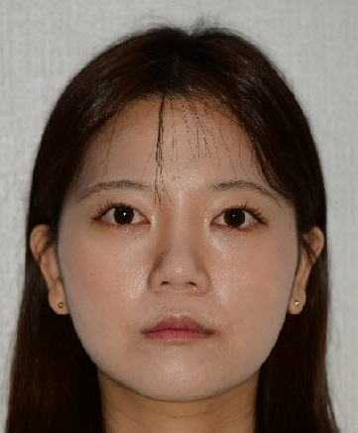
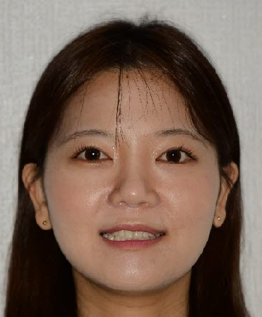
치료전 구외사진
Crop: 가로x세로 3:4 비율 얼굴이 크게 나오도록
정면
정면 스마일(상악 치아 보이도록)
Notes:
3

Slide 4
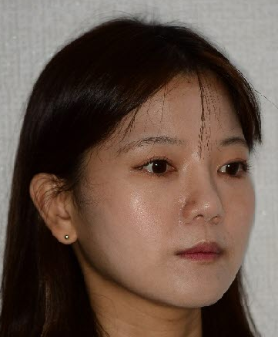
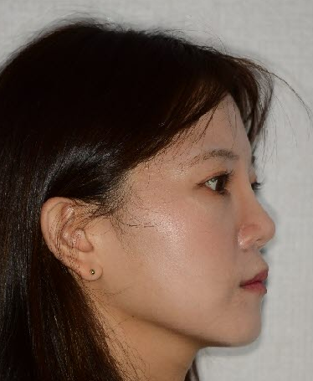
치료전 구외사진
Crop: 가로x세로 3:4 비율
45도 측면
90도 측면
Notes:
4

Slide 5
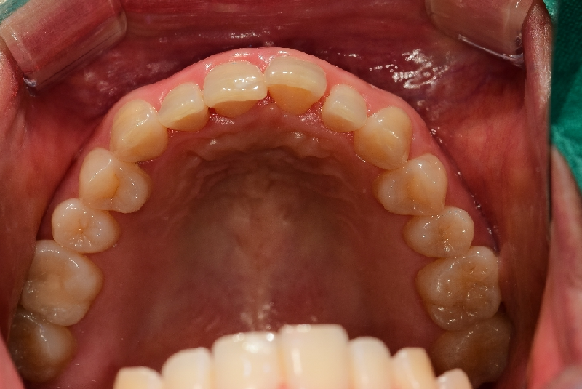
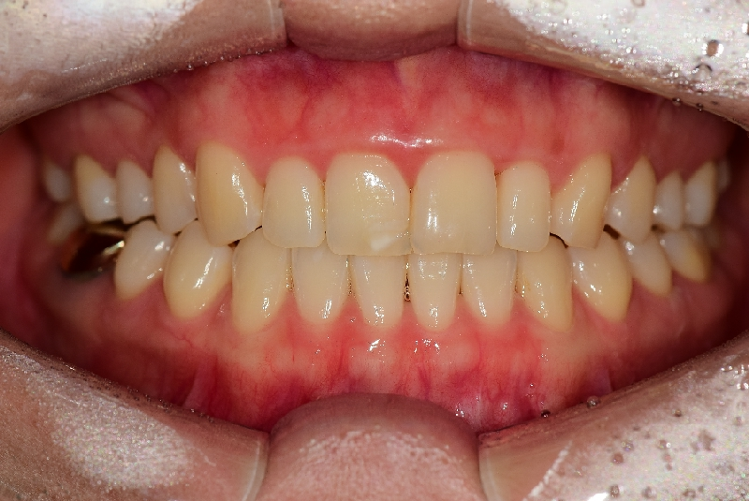
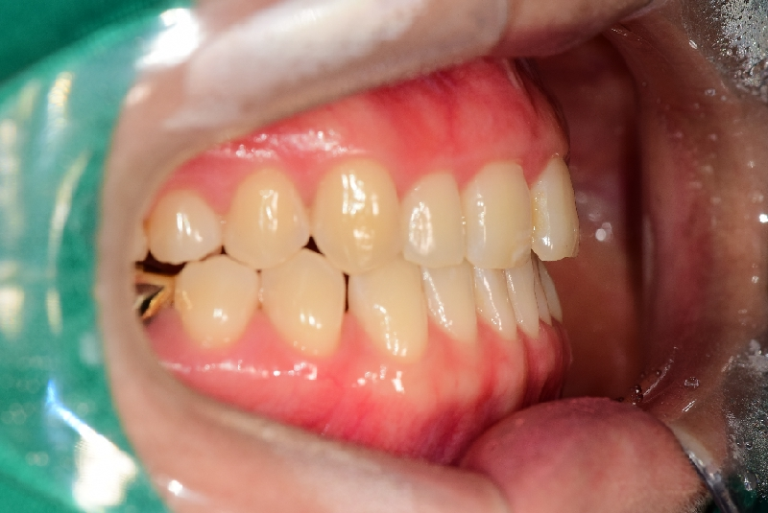
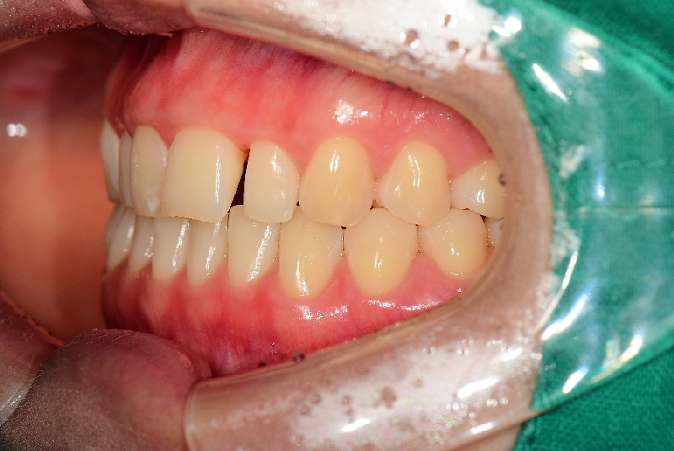
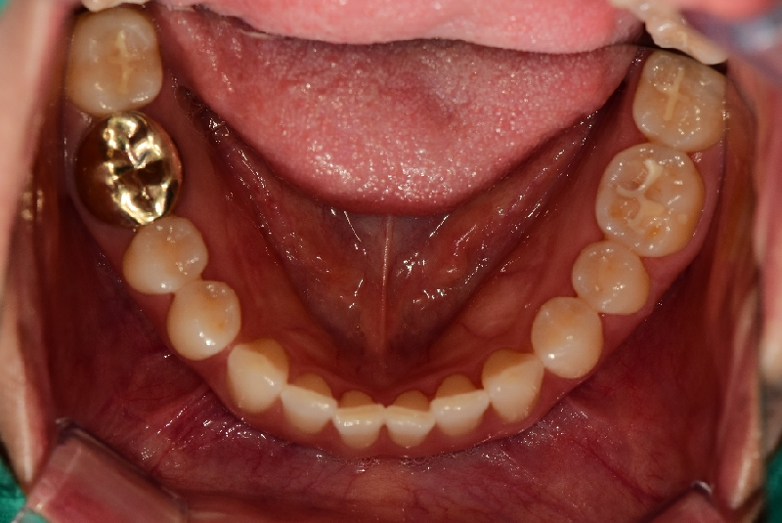
Crop: 가로x세로 4:3 비율
Dental midline(DML)을 꼭 표시해 주세요
Red: 얼굴정중선
Yellow: 상,하악 치아정중선
치료 전 구내사진

Slide 6
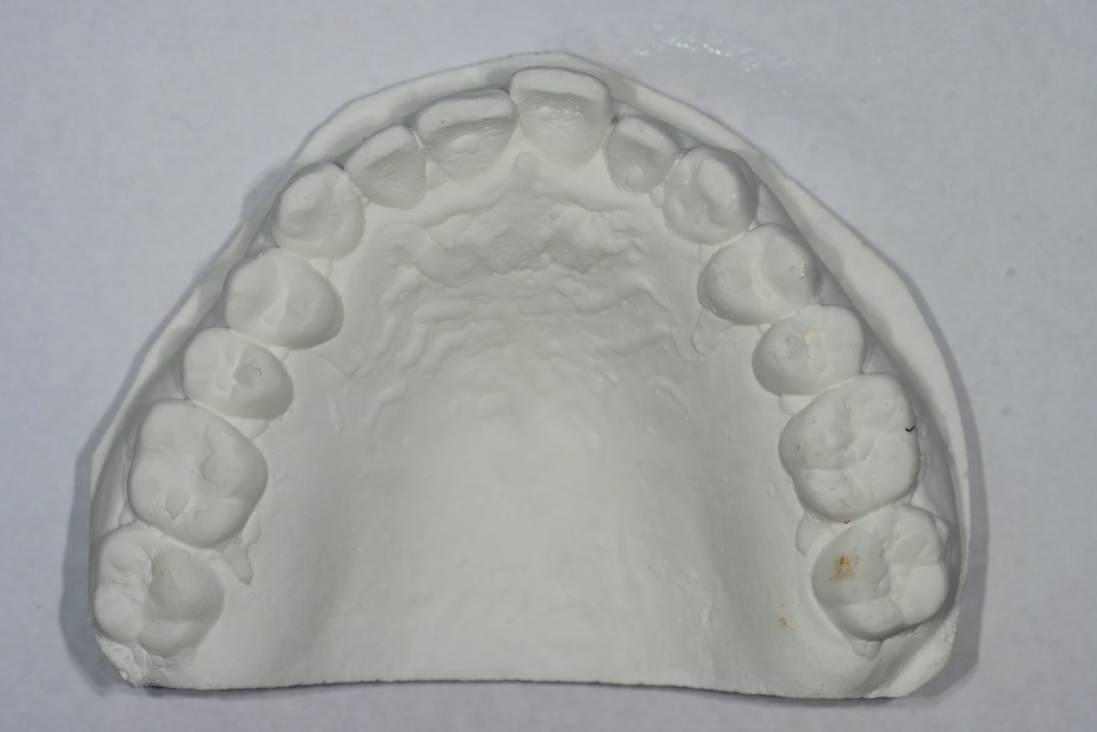
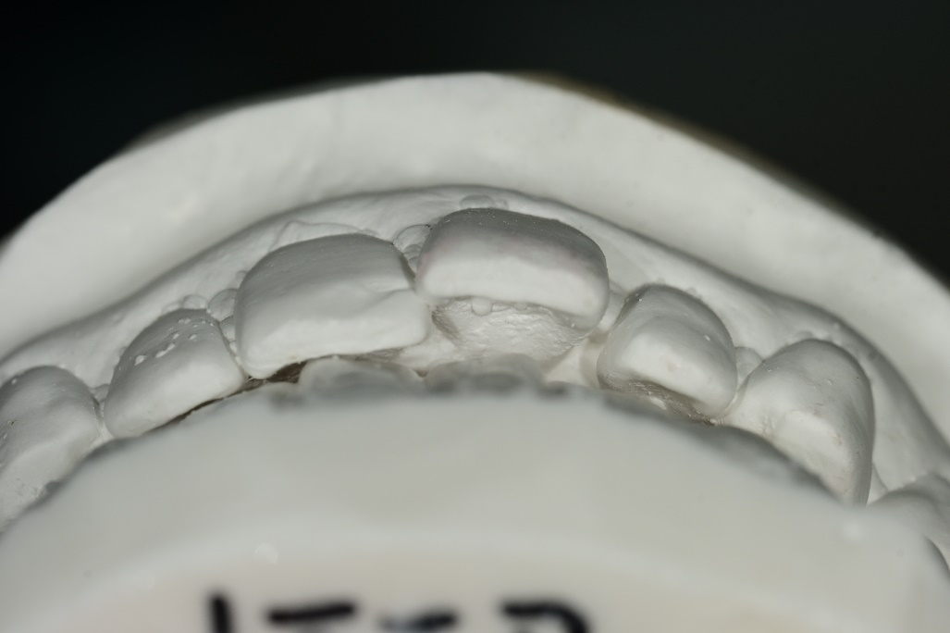
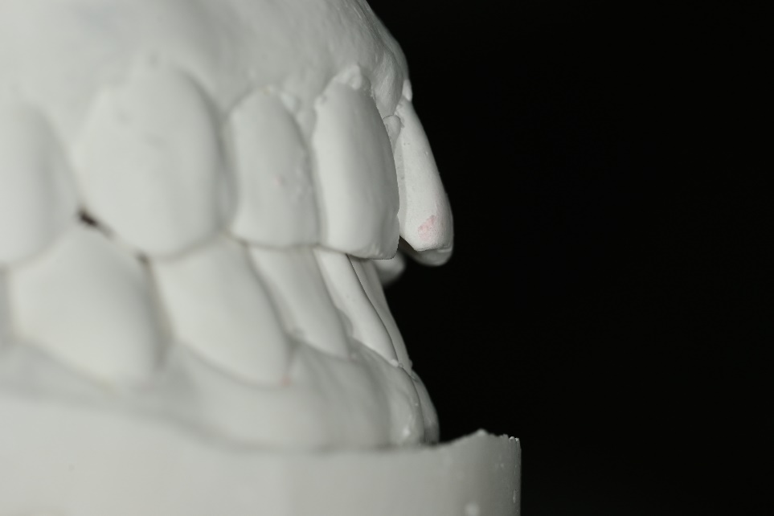
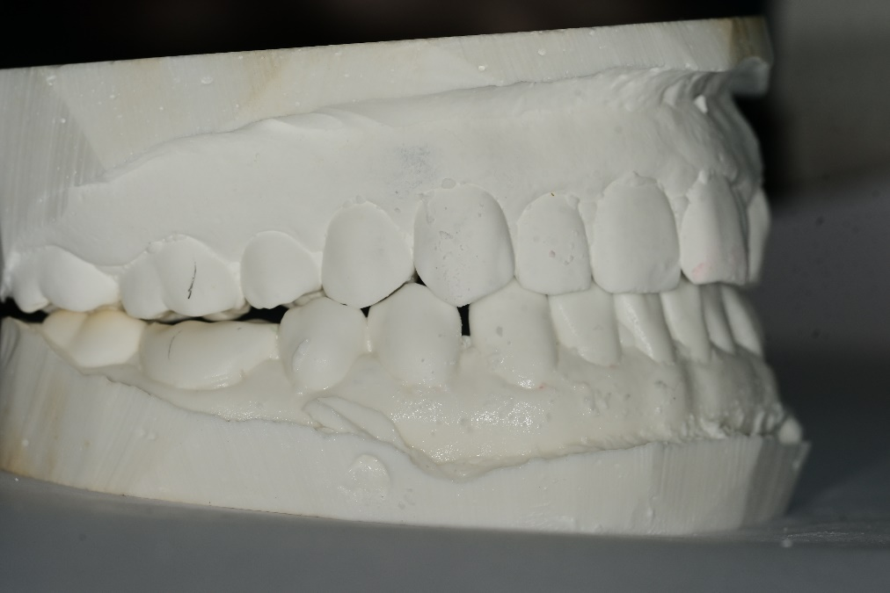
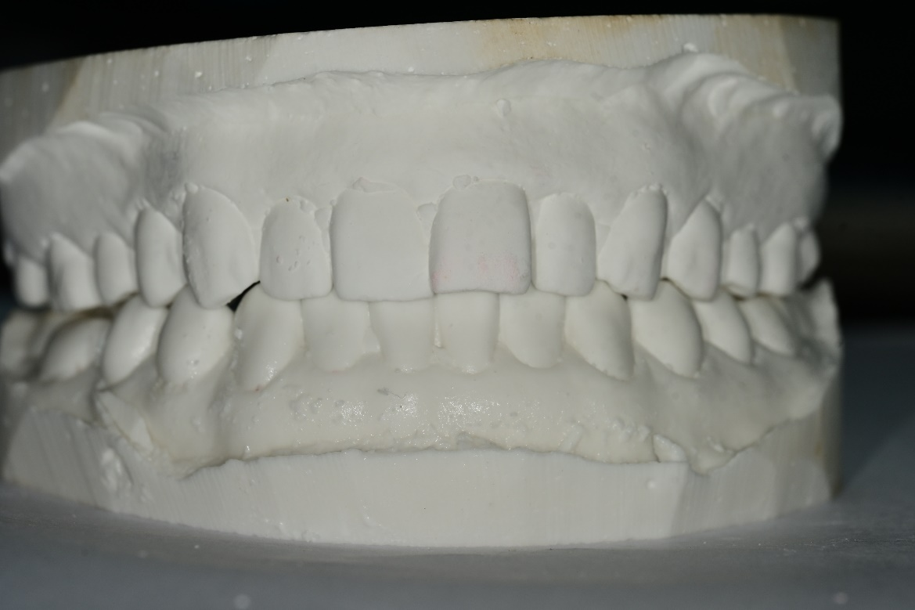
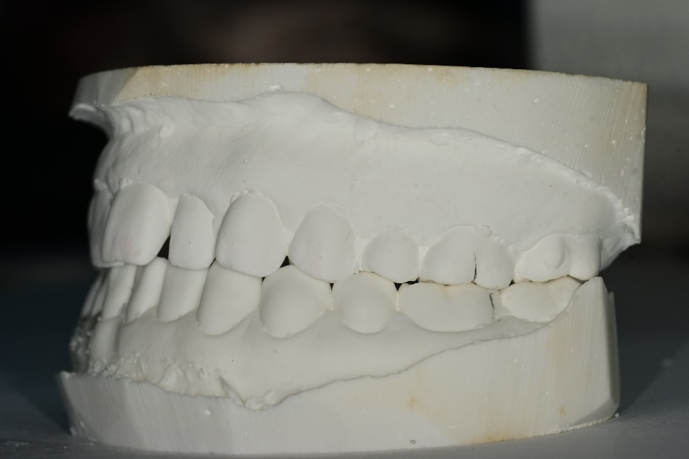
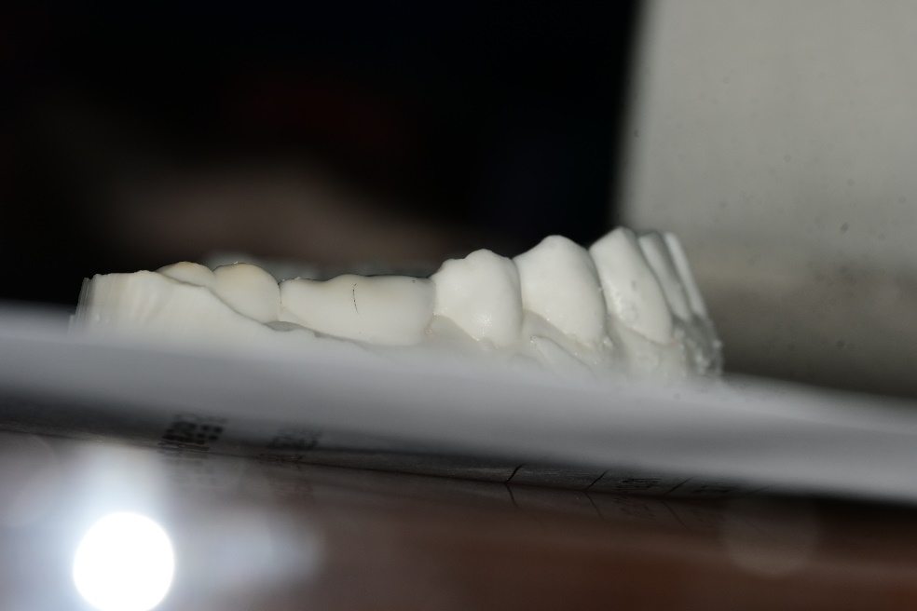
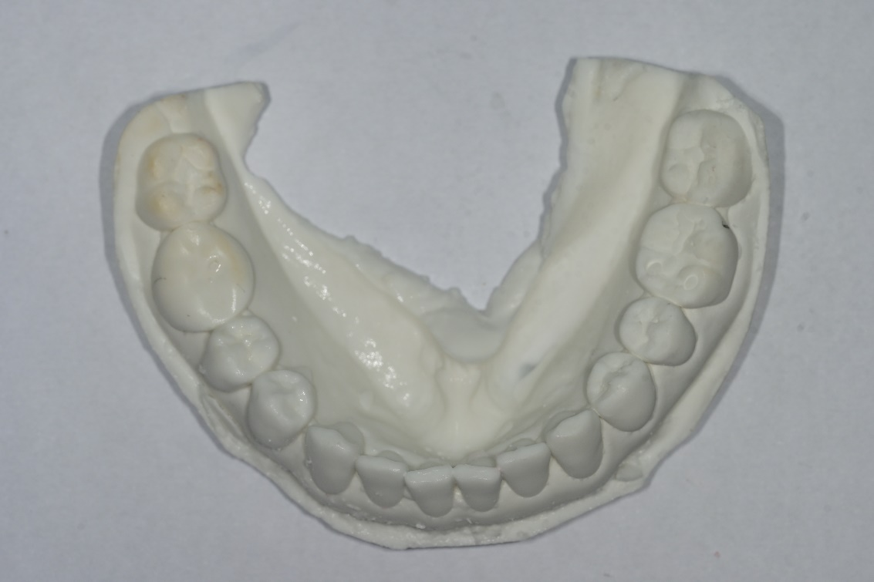
OB/OJ
OB/OJ
-CO bite 상태로 촬영
-측면 촬영시 molar key를 명확히 알수 있어야함.
-교합이 불안정시 손으로 잡고 정면/측면 촬영
-측면촬영시 촬영각도
-악궁에 수직으로 촬영이 되어야 구치부 교합관계를 정확히 알수있음
Curve of Spee

Slide 7
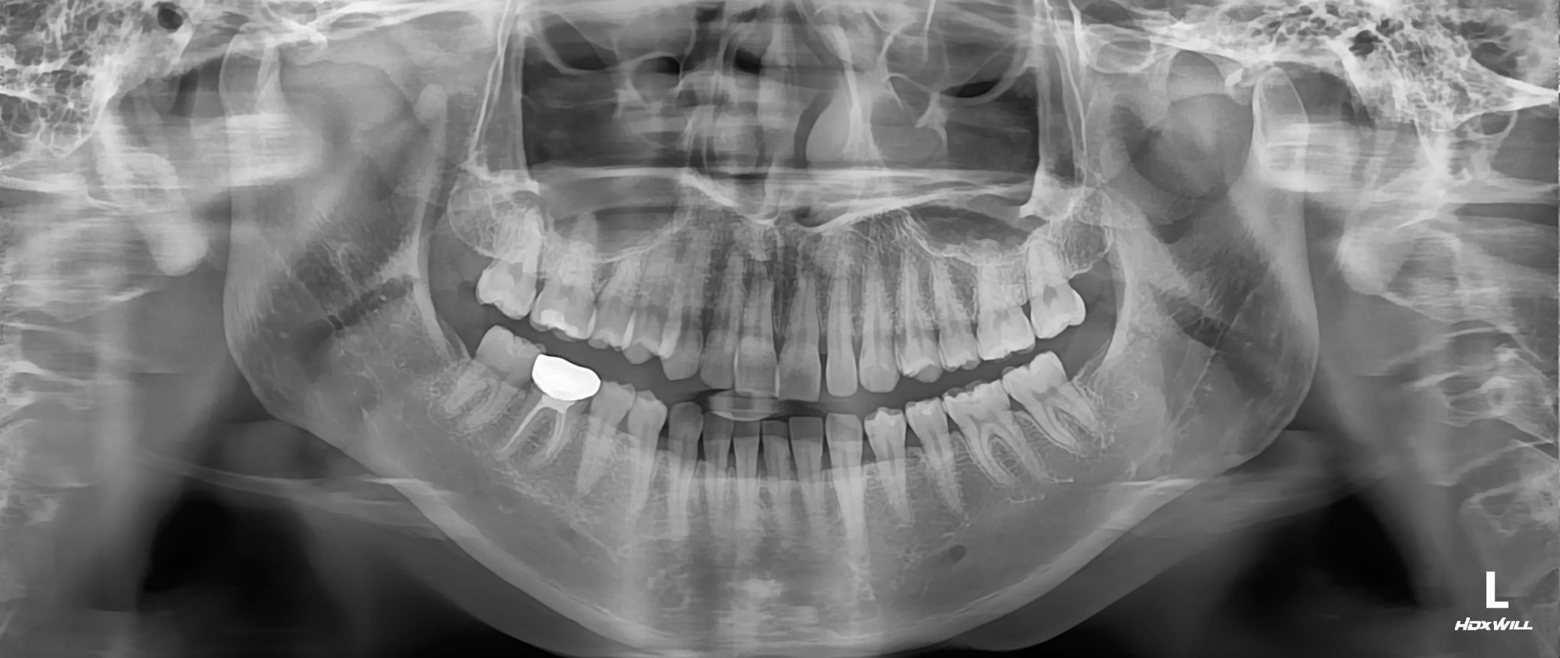
치료전 Panorama
Notes:
7

Slide 8
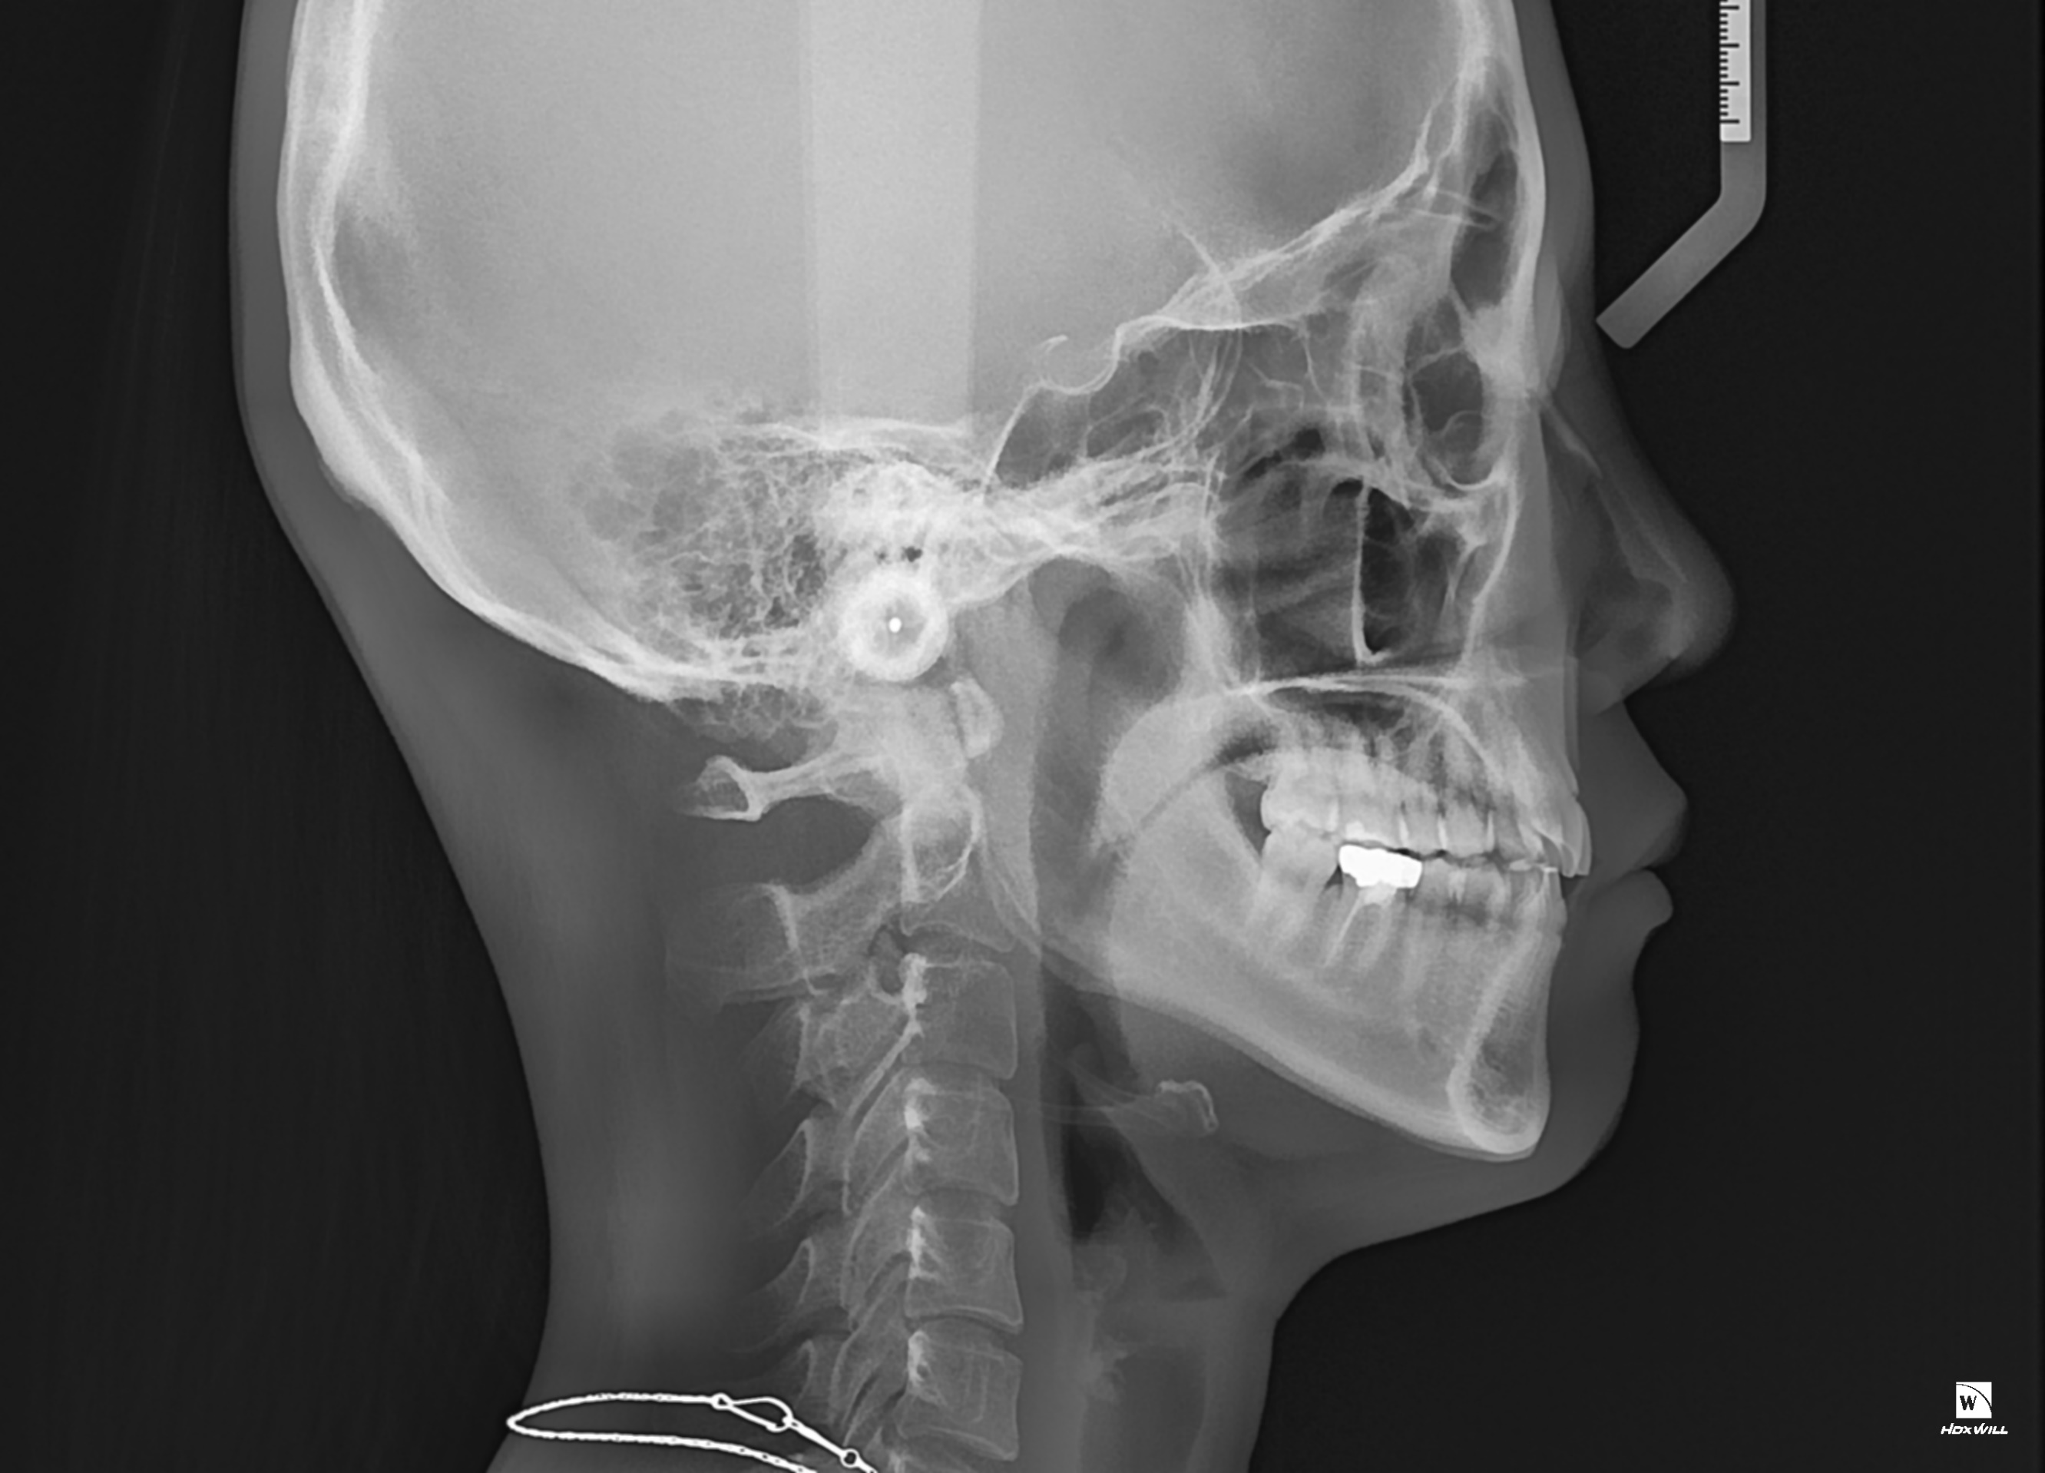
치료전 Ceph
FH line 평행하게
(어려우면 palatal plane)
Notes:
8

Slide 9
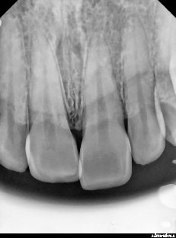
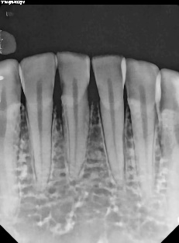
치료전 Periapical view
Notes:
9

Slide 10
Analysis
본 ppt 에 기재된 것은 제 세미나 수강생이 사용하는 예시입니다.
원장님께서 사용하시는 것을 넣으시면 됩니다.
작성이 어려우시면 작성된 챠트가 잘 보이게 사진을 찍어서 첨부하셔도 됩니다.

Slide 11
Ceph analysis (will-ceph)
Willceph 프로그램 이용자는
MANN anlaysis 이용(업체에 문의하시면 됩니다)
ceph그림크기를 줄이면
챠트가 크게 보임

Slide 12
Problem list
Skeletal problem
Skeletal Class I
Dental problem
Class II molar & canine key on both sides
OB/OJ=2.0/3.0
DML
Crowding (Mx: 0, Mn: 0.5)
Spacing on (Mx: 1.0, Mn:-1.0)
Sum of incisors = 4 : 3.0
Soft-tissue problem
# Skeletal,
Dental,
soft tissue
순으로 문제점을
나열합니다
 | (0)
 | (0)

Slide 13
Diagnosis
Skeletal Class I with ant. spacing
Notes:
13

Slide 14
Treatment Plan
원장님께서 작성한 치료계획을 기입해 주시면 됩니다.
다음 ppt 는 수강생들이 이용하는 예시된 자료이니 참고하시면 됩니다.
작성이 어려우시면 작성된 챠트 사진을 잘 보이도록 찍어서 올려주셔도 됩니다.
Notes:
14

Slide 15
Tx. Plan 1
상악 투명교정
투명교정 단계별 장치 제작 및 시적
필요 시 교합 간섭부위 조정
치료기간:1년
한계점: 교합 간섭부위 조정해야 할 수 있음

Slide 16
Tx. Plan 2
DBS
+ F-DBS, IDB
+ Alignment & leveling
Space closure
Finish & debond
DML 한계
기간: 1년~1년6개월

Slide 17
Question
이 환자분은 상악 space 만 신경 쓰이고 교정 범위, 비용 등을 최소화 하고자 하여 일단 투명교정을 먼저 고려하고 필요시 간섭부위의 조정 가능성은 설명드렸습니다.
#21 치아가 labial 로 약간 나와 있어 후방으로 이동시키는 방향으로 이동 시키면 공간이 0.5mm 정도 남을것 같지만 그래도 가능할것 같아 일단 투명 교정으로 상담 드렸습니다.
교정 기공소에도 모델은 보내봤는데 예전에 space 케이스에서 공간이 닫아질지 모델 셋업을 알려주신 것 같아서 그 모델 셋업이 치과에서도 해볼 수가 있나요?
그외 고려 사항에 대해서도 조언 부탁 드립니다.

Slide 18
Trouble shooting

Slide 19
Trouble shooting 1
상악 #21^22 사이의 공간만 해결하기를 원한다면 투명교정을 이용하는것이 제일 좋은 방법입니다. 장치는 2~4번 이면 충분하지 않을까 생각합니다.
다만, #22 치아의 M-D 사이즈가 작은 왜소치이라서, 공간을 완전히 폐쇄하지 못할수가 있습니다. 이런 경우, 측절치에 Resin 또는 보철치료가 추가적으로 필요합니다. #21 치아가 설측으로 이동한 후에, 전치부 전체에서 overjet 에 여유가 있다면, 남은 공간은 폐쇄가 가능합니다. 자료에서 모델사진에서는 가능해 보이니, 환자구내 상태가 어떤지 정확히 체크해서 진행하시면 될것 같습니다.
치아모델 진단셋업은 기공소에 보내서 할수도 있고, 병원에서 원장님이 직접 할 수도 있습니다. 하지만, 치아를 일일이 잘라야하고, 왁스업을 해서 만들어야 합니다. 해보지 않은거라서 원장님이 하시기에는 여러가지 여건이 어려우실 것입니다.

Slide 20
Trouble shooting 2
요즈음은 기공소에서 스캐너와 프로그램이 모두 있어서, 모델을 보내면 스캔해서 프로그램상에서 진단셋업을 해볼수 있으므로, 과거보다는 편리하게 이용할 수 있을것입니다. 투명교정장치를 제작의뢰하고, 만들기전에 최종적으로 공간폐쇄가 가능한지 진단셋업을 먼저 보자고 하시면 될겁니다. 물론, 이런 여건이 갖추어진 기공소라야 가능합니다.
추가적으로, 이환자는 상악의 악궁이 좁은 환자입니다.
근본적인 치료계획은 상악의 악궁확장(MARPE)과 함께, class III elastic(or Mn. Total distalization with screw) 을 이용한 molar key & overjet 조절이 필요한 환자입니다
선택은 환자의 몫이지만, 진단 및 치료계획에 대한 것은 모두 설명드리는 것이 좋습니다.

